Slide 1
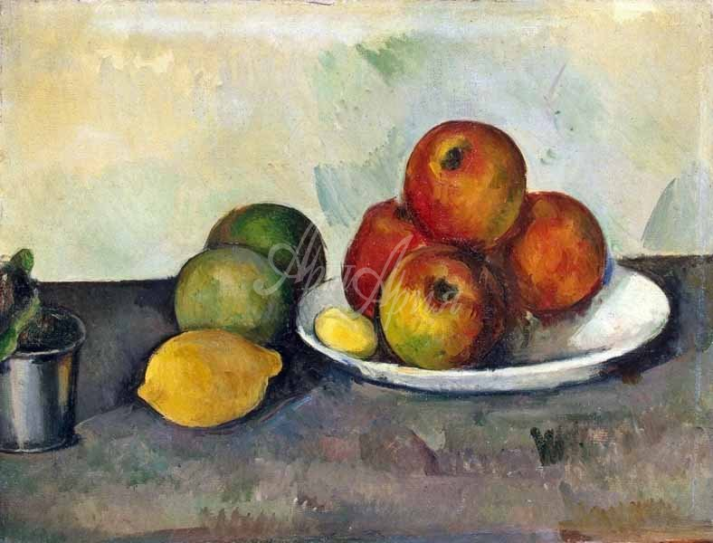
МБОУ «Бакчарская СОШ» Урок изобразительного искусства в 6 классе «Натюрморт»
Автор Желтякова А.И.

Slide 2
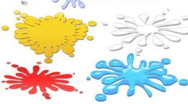
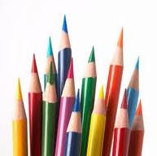
Цель урока:
Продолжать знакомить учащихся с жанром натюрморт, основами композиции и правилами постановки.
Задачи урока:
1.Показать учащимся ценность каждой вещи, формировать умение видеть заложенную в вещи частичку души человека. 2.Формировать навыки рационального выбора точки зрения и формата для изображения натюрморта, передавать пропорции изображаемых предметов.

Slide 3
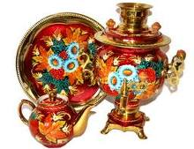
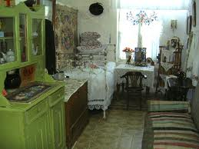
Каждый день мы окружены множеством различных вещей, которые помогают нам жить, мы называем их – предметами быта,
т .к. они необходимы для нашего удобства и комфорта. Многие художники в своих произведениях стараются передать красоту различных предметов.
Эти картины называются натюрмортами.

Slide 4
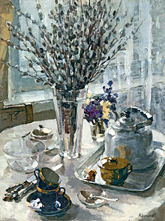
Натюрморт
Натюрмо́рт (фр. nature morte — «мёртвая природа») — изображение неодушевлённых предметов в изобразительном искусстве (предметы обихода, снеди, цветов и прочего).
Натюрморты можно разделить на три вида: научный, цветочный и бытовой.

Slide 5
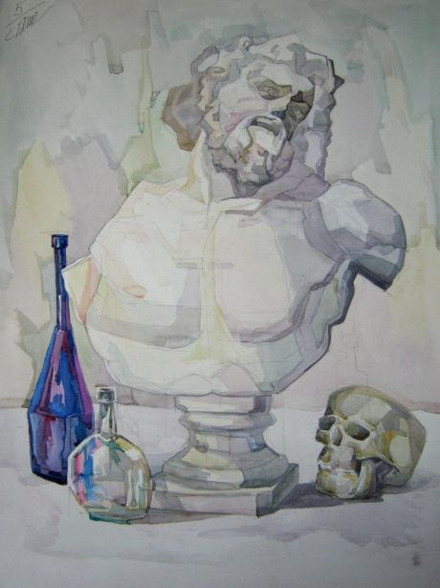
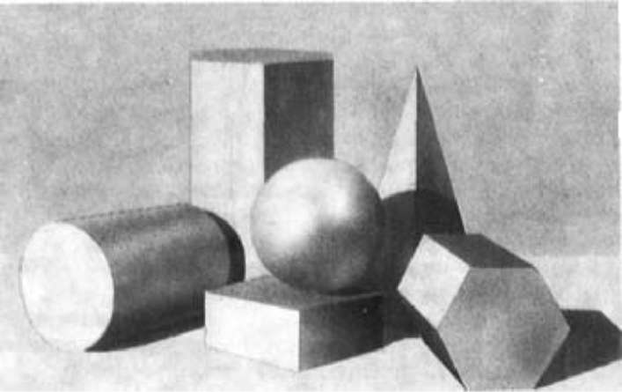
Научный натюрморт
Зародившийся в университетском Лейдене жанр «учёного» натюрморта, получает название «суета сует» или «memento mori» и является наиболее интеллектуальным видом натюрморта, требующим от зрителя знания Библии и традиций религиозной символики.
С развитием академической системы образования возникает учебный, или постановочный, натюрморт, ставший одним из обязательных элементов обучения.

Slide 6
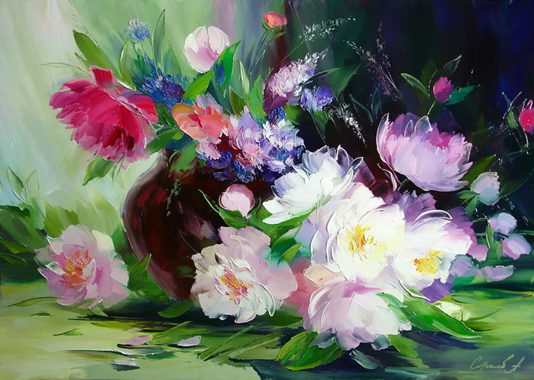
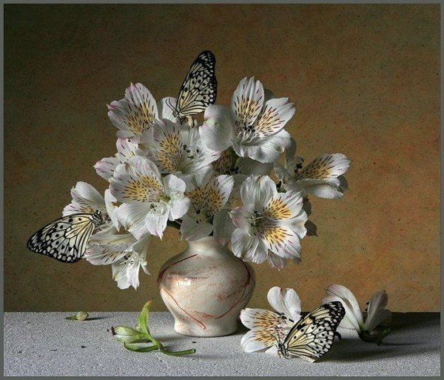
Цветочный натюрморт
С 40-х годов XVII века появился отдельный жанр натюрморта — цветочный.. Популярность цветочного натюрморта была очень большой. Это объяснялось тем, что большинство голландцев имели свои сады, загородные виллы, комнатные растения и хорошо разбирались в цветах.
Позже появлялись картины, основанные на игре света и тени. С помощью света натюрморт всегда оживлялся, звучание цветов усиливалось, атмосфера становилась летней, радостной.

Slide 7
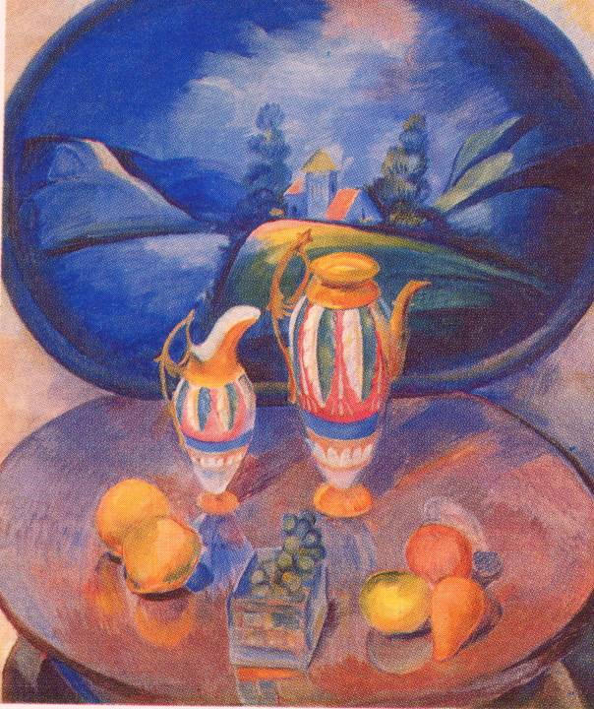
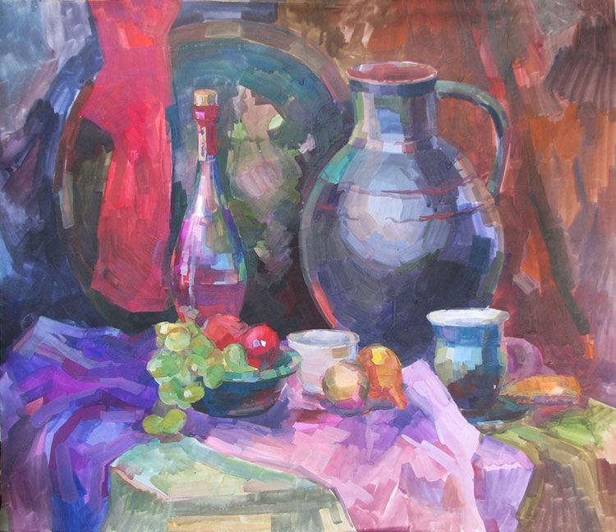
Бытовой натюрморт
Наиболее распространенной разновидностью натюрморта является изображение предметов домашнего обихода. Этот тип натюрморта тесно связан с развитием бытового жанра, интерьера, пейзажа.

Slide 8
В натюрморте важен каждый предмет. Художник старается передать форму, краски, особенность каждого изображаемого предмета. Мастера замечали мельчайшие подробности предметов и передавали их на холсте. Каждая картина голландских мастеров наполнена множеством оживляющих подробностей. Вот, по кожице плода ползёт насекомое, вот, проеден лист. Натюрморты представляются некой иной реальностью. Очень тихой, малоподвижной, замершей. При этом целостной и гармоничной, так как они объединены общим духом и общей идеей.
Натюрморты это не просто картина случайно поместившихся на одном столе фруктов, цветов и столовых приборов. Здесь не бывает ни одного лишнего предмета. Определённая мысль и смысл всегда присутствует.

Slide 9
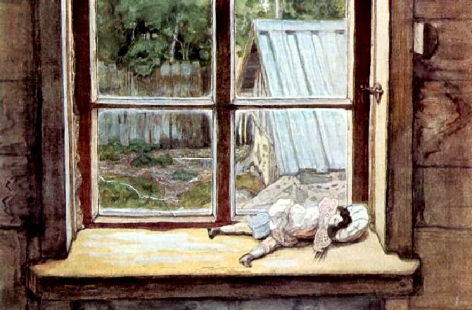
Картины русских художников.
Н. Шереметевская. Натюрморт с яблоками. 1903
М. Добужинский. Кукла. 1905

Slide 10
Этапы написания
натюрморта
1. Выбор композиции листа
2. Нахождение центра

Slide 11
3. Определяем линию горизонта.
4. Обозначаем передний, средний и дальний планы картины, местоположение крупных и легких предметов.
Набор предметов не может быть случайным, их должно что-то объединять, роднить, в них должна быть заложена определенная идея, тема.
5. Прорисовываем драпировку.

Slide 12
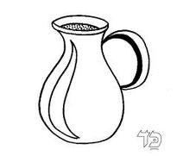
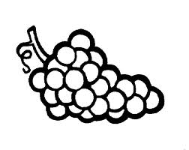
5. Выполнение
линейно- конструктивного рисунка

Slide 13
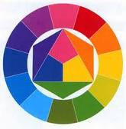
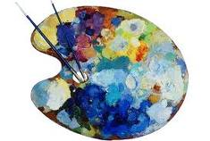
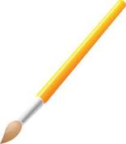
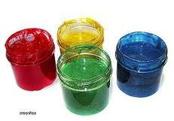
6. Обрабатываем цветом

Slide 14
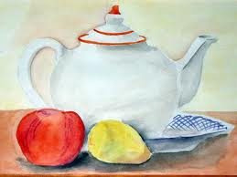
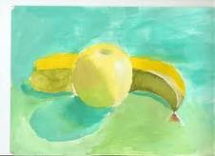
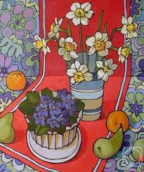
Примеры работ

Slide 15
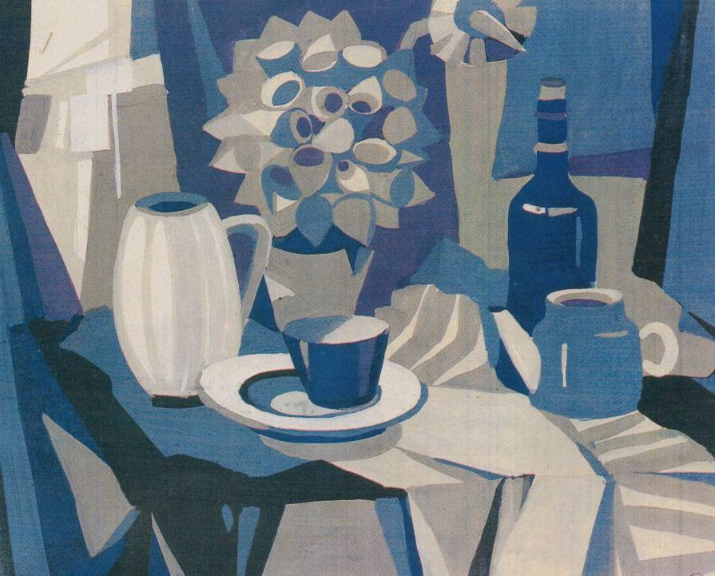

Slide 16
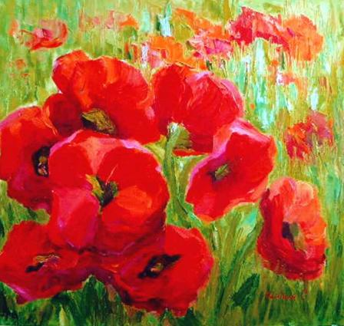
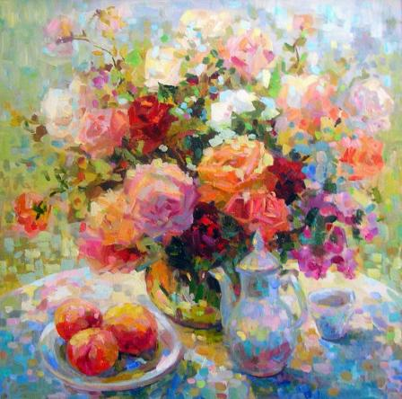
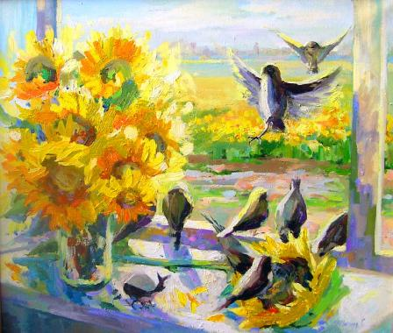
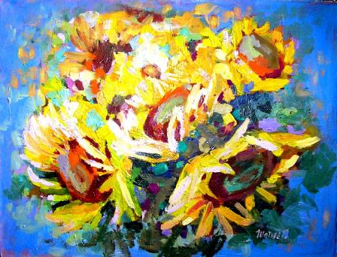
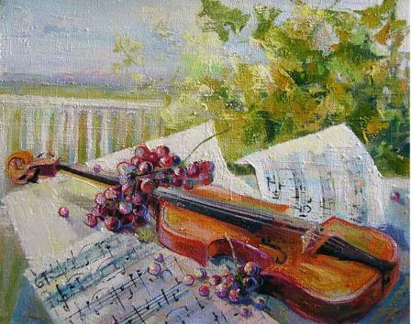

Slide 19
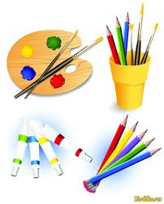
Задача для учащихся
выполнить натюрморт из двух-трех предметов и дать ему название

Slide 20
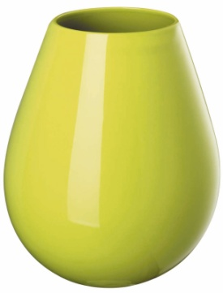
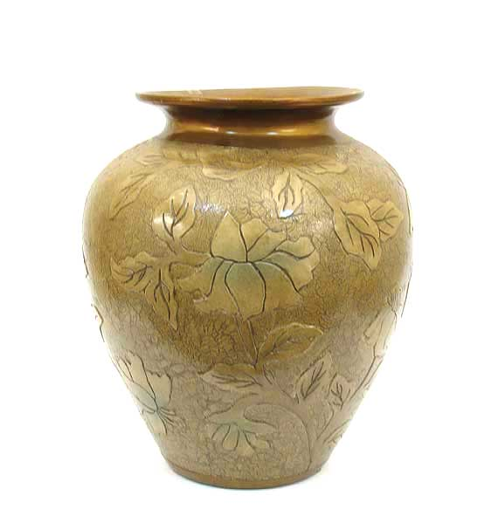
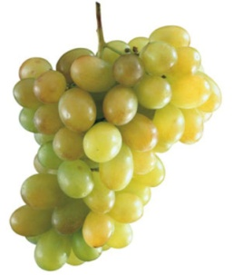
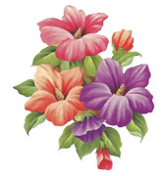
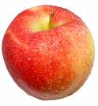
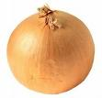
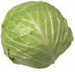
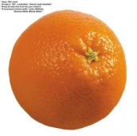
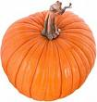
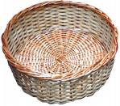
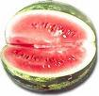
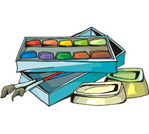

Slide 21
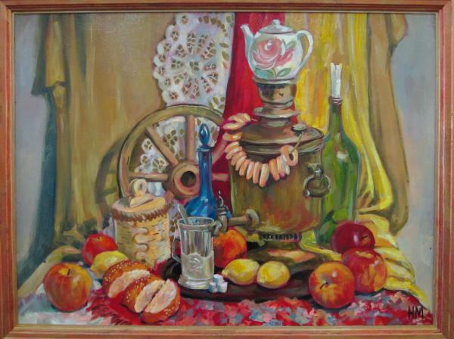
С каким жанром изобразительного искусства вы сегодня познакомились?
Что представляет собой эта картина?

Slide 22
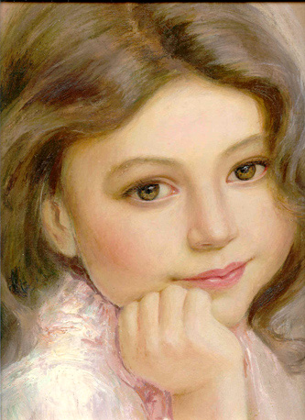
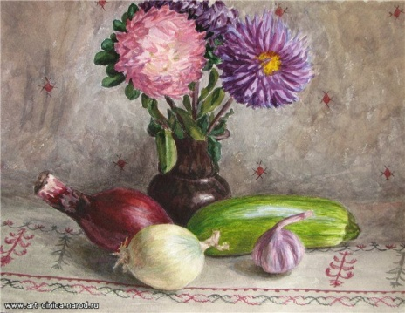
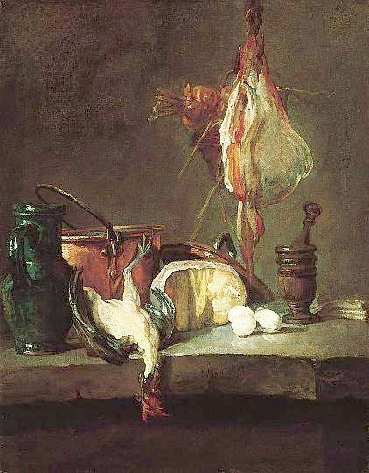
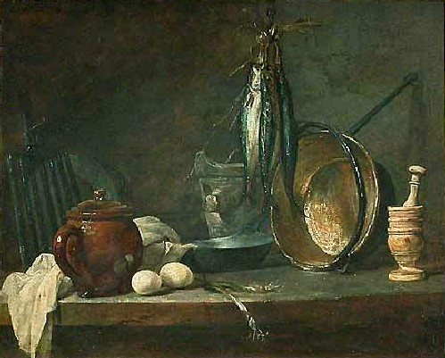
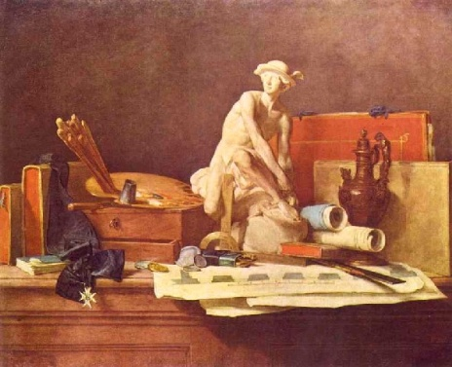
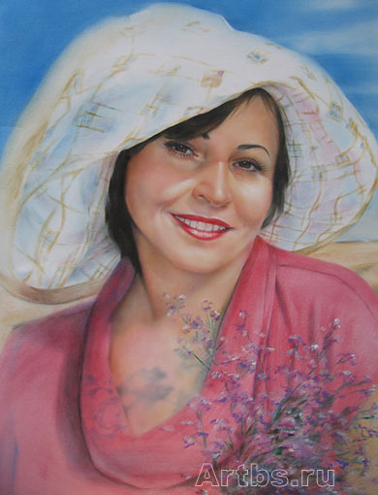
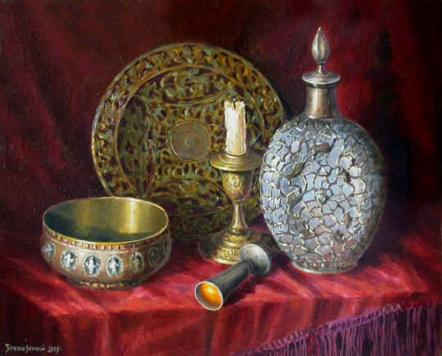
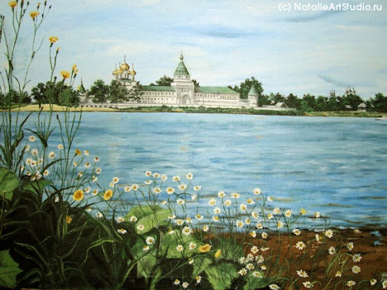
натюрморт
пейзаж
портрет

Slide 23
Домашнее задание:
подберите открытки, вырезки из журналов с изображением натюрмортов.

